Slide 1

노인인권 집합교육 신청 플랫폼 접속 오류 안내

Slide 2
[안내사항]
최근 “노인인권 집합교육 신청 플랫폼(https://noinedu.or.kr/)”은 보안 서버와 관련하여 일부 업데이트를 진행하였으나, 여러 외부 요인*들로 인해 접속 오류 현상이 발생하고 있습니다.
* 업데이트가 지원되지 않는 오래된 브라우저(윈도우XP 등) 사용 하는 경우
* 최초 접속 시 인증서를 받지 못한 경우 (개인 컴퓨터 설정 관련)
* 최근 윈도우 업데이트 관련 이슈 등 다수
이에 “노인인권 집합교육 플랫폼” 접속을 위한 몇 가지 안내드리오니, 교육 신청에 차질 없으시길
바랍니다.
※ 개별 컴퓨터 환경의 차이로 관련 현상 지속 시 전문가 상담을 통해 안전하게 접속해 주시기 바랍니다.

Slide 3
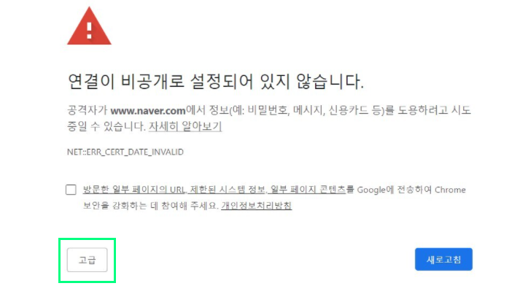
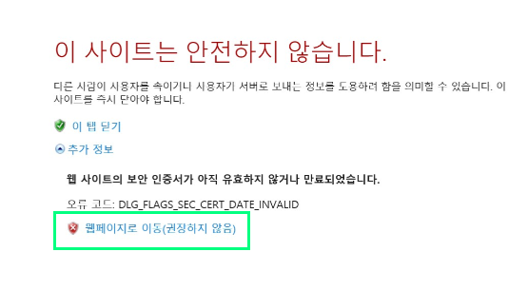
1. 접속오류 (브라우저 별)
내 컴퓨터에서 “노인인권 집합교육 신청 플랫폼” 접속 시 아래와 같은 현상이 나타날 경우 [2. 접속방법]의
여러 방법을 통해 플랫폼에 접근하실 수 있습니다.
① (크롬) 접속 오류 화면
“연결이 비공개로 설정되어 있지 않습니다”
② (익스플로어, 엣지) 접속 오류 화면
“이 사이트는 안전하지 않습니다”

Slide 4
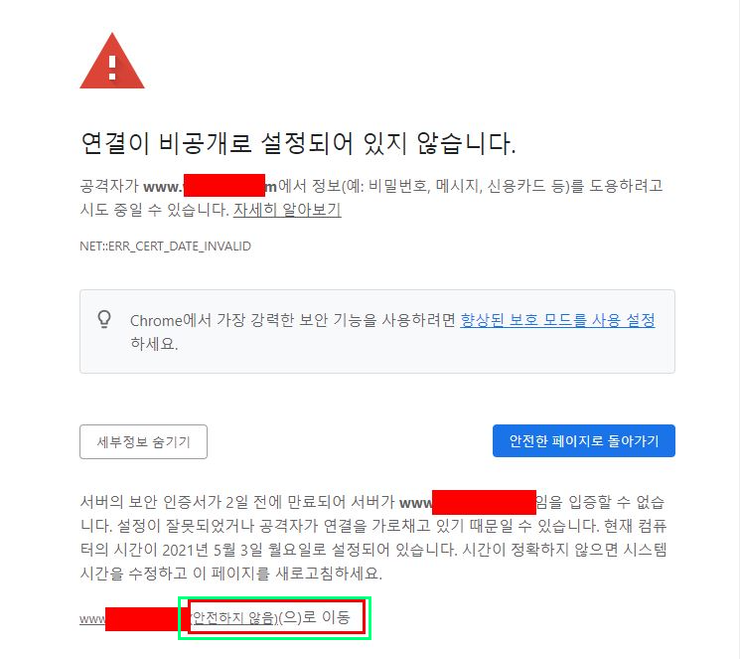
2. 접속방법 (브라우저 별) : 크롬
크롬(Chrome) 사용의 경우 아래와 같은 방법으로 해결 가능합니다. 다만 이러한 현상은 개인 컴퓨터 설정의 문제로 (기타)“방법3 : 인증서 자동으로 갱신하기”를 권장하고 있으니 참고부탁드립니다.
① [고급] 버튼 클릭
② [안전하지 않음]으로 이동 클릭

Slide 5
2. 접속방법 (브라우저 별) : 익스플로어, 엣지
익스플로어(Explorer), 엣지(Edge) 사용의 경우 아래와 같은 방법으로 해결 가능합니다. 다만 이러한
현상은 개인 컴퓨터 설정의 문제로 (기타)“방법3 : 인증서 자동으로 갱신하기”를 권장하고 있으니 참고부탁드립니다.
① [웹페이지로 이동(권장하지 않음)] 버튼 클릭

Slide 6
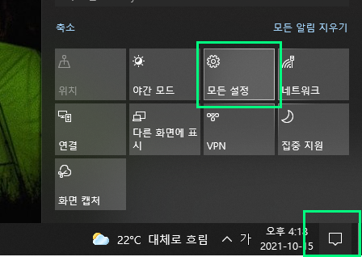
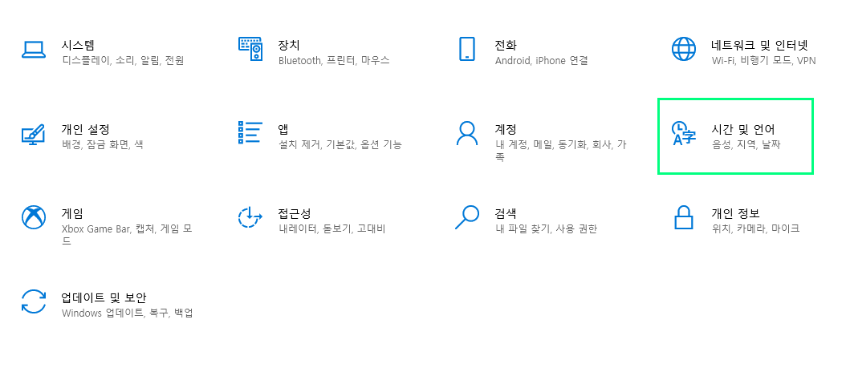
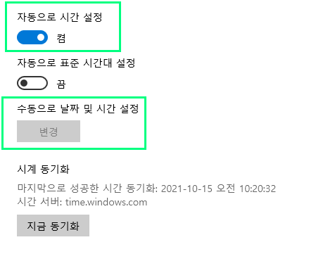
2. 접속방법 (기타) : 방법1 “컴퓨터 시각 현재로 돌려놓기”
브라우저 별 접속방법 외 기타(3가지) 다른 방법을 통해 플랫폼에 접속하실 수 있습니다.
① [알림창] 클릭 → [모든 설정] 클릭
② [시간 및 언어] 클릭
③ [자동으로 시간설정] “켬” 또는
[수동으로 날짜 및 시간 설정]을 통해 현재로 변경

Slide 7
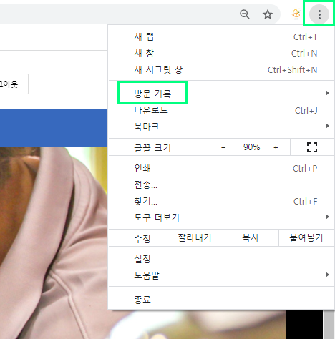
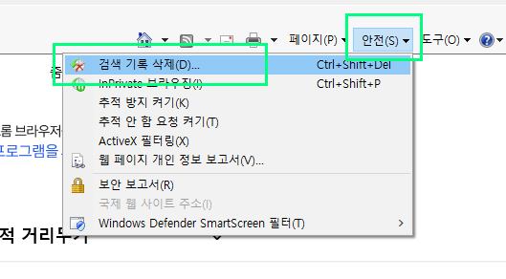
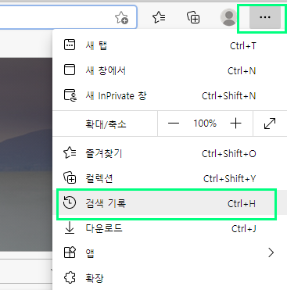
2. 접속방법 (기타) : 방법2 “브라우저별 쿠키 삭제하기”
브라우저별 접속방법 외 기타(3가지) 다른 방법을 통해 플랫폼에 접속하실 수 있습니다.
① 크롬
② 익스플로어
③ 엣지

Slide 8
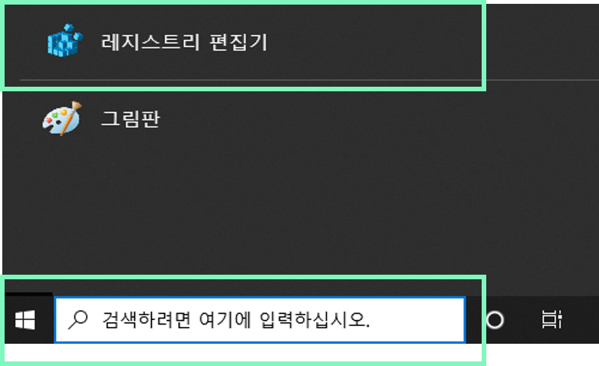
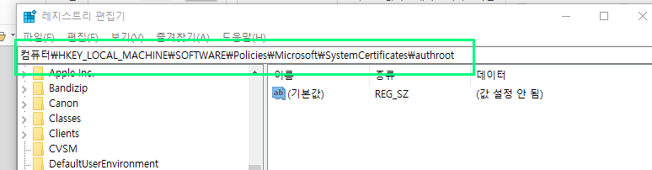
2. 접속방법 (기타) : 방법3 “인증서 자동으로 갱신하기”
브라우저별 접속방법 외 기타(3가지) 다른 방법을 통해 플랫폼에 접속하실 수 있습니다.
① 컴퓨터 검색창에 [레지스트리 편집기] 검색
* 영문검색 시 : regedit
② 검색창에 ↓아래↓ 주소 전체 복사 붙여넣기
컴퓨터\HKEY_LOCAL_MACHINE\SOFTWARE\Policies\Microsoft\SystemCertificates\Authroot

Slide 9
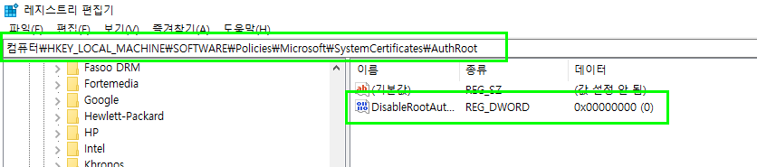
2. 접속방법 (기타) : 방법3 “인증서 자동으로 갱신하기”
브라우저별 접속방법 외 기타(3가지) 다른 방법을 통해 플랫폼에 접속하실 수 있습니다.
③ [DisableRootauthUpdate] 클릭하여 값이 “1”로 되어 있는 부분을 “0”으로 수정 후 재부팅

Slide 10
3. 기타안내
안내드린 방법 외 개별 핸드폰을 통해 교육 신청이 가능합니다.
[네이버/다음/구글 등] → [노인인권 집합교육 신청 플랫폼] 검색 → [노인인권교육 신청]
* 안내드린 방법을 시도하였으나, 컴퓨터로 접속이 안될 경우 핸드폰을 통해 교육진행 여부 확인 후
노인보호전문기관으로 유선 신청 문의바랍니다.
노인인권집합 신청 플랫폼 바로가기 : https://noinedu.or.kr/

